Slide 1
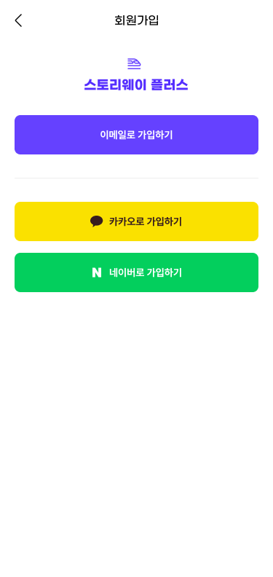
‘일반 가입하기’로 부탁드립니다.

Slide 2
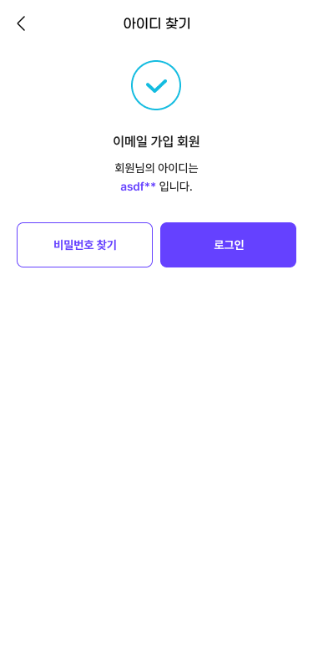
아이디 찾기 시, 기존 ‘이메일 가입 회원’
부분을 ‘일반 가입 회원’으로 부탁드립니다.

Slide 3
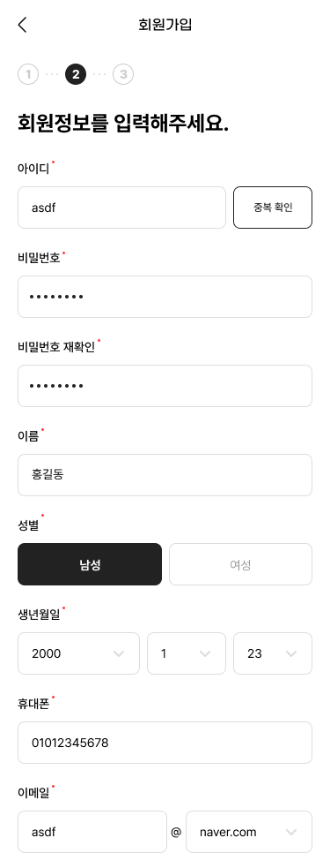
회원가입 완료 버튼을 누를 시에도 필수 여부 검증을 하지 않도록 부탁드립니다.
일반 회원 가입 화면에서 이메일 부분을
필수 아님으로 변경 부탁드립니다.

Slide 4
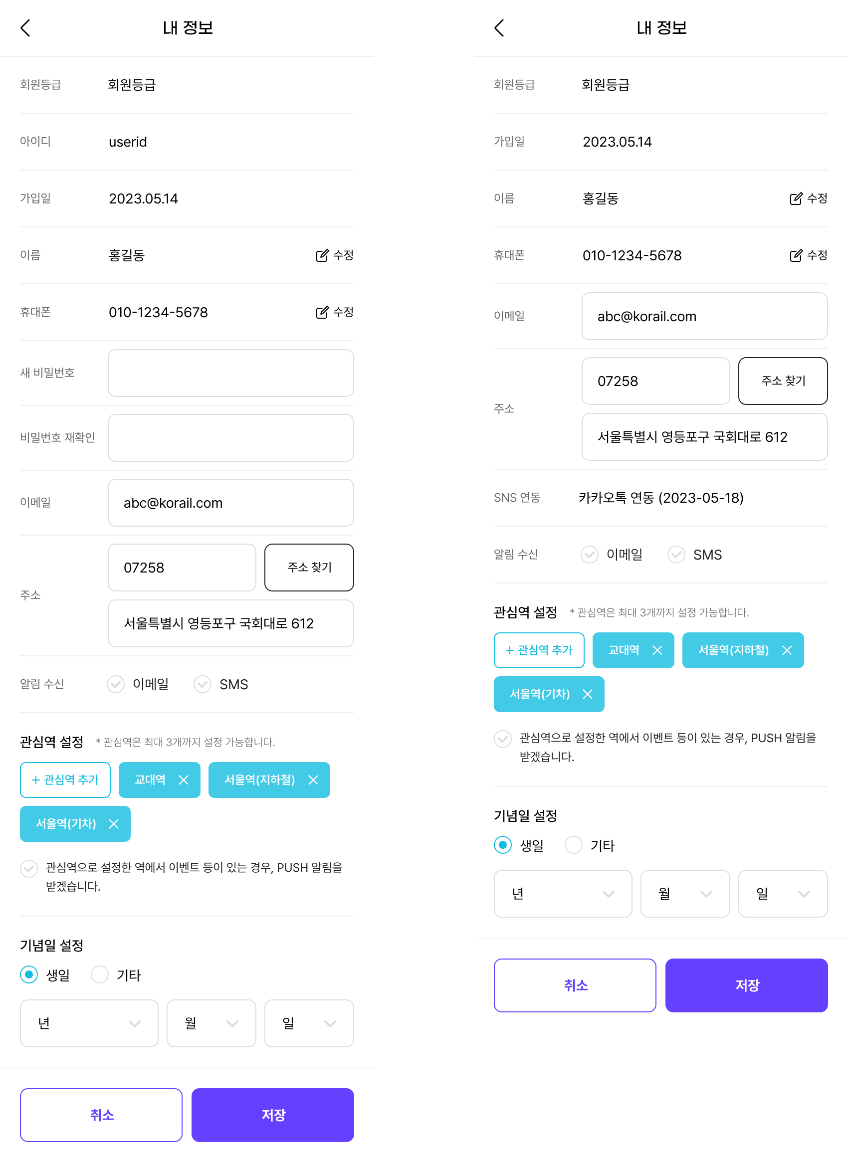
내 정보 화면(일반 회원, 소셜 가입 동일)에서 이메일란을 완전히 비워둘 수 있도록 부탁드립니다.(이메일 입력은 선택 사항)
*현재 완전히 완전히 비우고 저장 시,
‘t’가 입력된 상태로 저장됨
+ 도메인 셀렉트 박스에서 ‘직접 선택’으로 바꾸고 저장해도 기존에 마지막으로 저장했던 도메인 값이 그대로 유지됨
의 상태입니다. *영상 첨부

